Slide 1
Chào mừng các em đến với bài thực hành hôm nay!
TIN HỌC 6

Slide 2





GIẢI CỨU
ĐẠI DƯƠNG

Slide 3







Bắt đầu!
Để truy cập Internet, ta dùng phần mềm nào?
A. Paint
C. Word
B. Chrome
D. Excel
HẾT GIỜ

Slide 4




Bắt đầu!
Website nào sau đây có chức năng chính là tìm kiếm thông tin?
A. https://baomoi.com
B. https://mp3.zing.vn
HẾT GIỜ
C. https://bongdaso.net
D. https://google.com

Slide 5






Các bước tìm kiếm thông tin bằng máy tìm kiếm:
1. Tại ô tìm kiếm gõ từ khóa tìm kiếm (sử dụng cặp dấu “ ” để thu hẹp phạm vi tìm kiếm).
2. Mở trình duyệt web và chọn máy tìm kiếm (https://google.com).
3. Lựa chọn kết quả tìm kiếm.
4. Nhấn Enter.
Bắt đầu!
A. 1-2-3-4
C. 2-1-4-3
HẾT GIỜ
B. 4-3-2-1
D. 2-1-3-4

Slide 6



Bài 4. Thực hành tìm kiếm thông tin trên internet

Slide 7
1. Tìm thông tin hỗ trợ học tập
Bài 1: Tin thông tin hỗ trợ học môn địa lí
Nhiệm vụ thực hiện
Tìm hiểu một số biểu hiện của biến đổi khí hậu ở Việt Nam?
Là một học sinh, em sẽ làm gì để làm giảm tác động xấu tới
biến đổi khí hậu đối với môi trường?
3. Ghi kết quả của 2 câu trên vào tệp văn bản và nộp cho GV.

Slide 8
Các bước thực hiện
Bước 1: Tìm kiếm thông tin
+ Mở trình duyệt web và chọn máy tìm kiếm http://google.com
+ Tại ô tìm kiếm gõ từ khóa tìm kiếm “biến đổi khí hậu ở Việt Nam”
+ Google trả về kết quả tìm kiếm, lựa chọn kết quả tìm kiếm.
Bước 2: Tóm tắt về biến đổi khí hậu ở Việt Nam
+ Soạn thảo nội dung tóm tắt được (hoặc sao chép đoạn văn bản, hình ảnh)
+ Lưu lại tệp với tên có phần chính là Bài tập Địa lí.

Slide 9
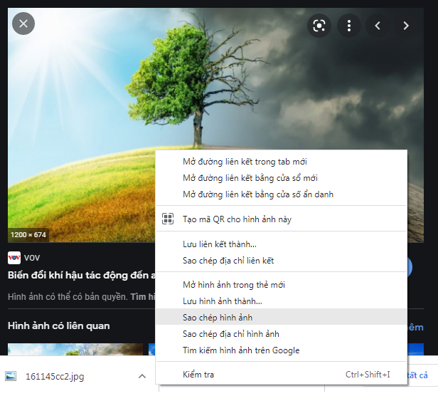
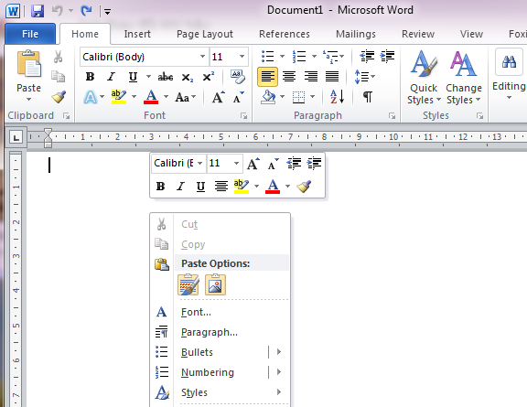
Cách đưa hình ảnh trên trang web vào tệp tóm tắt
B1: Chọn ảnh -> Chuột phải -> Sao chép hình ảnh
B2: Chuột phải -> Biểu tượng Paste

Slide 10
2. Tìm thông tin hỗ trợ giải trí
Bài 2: Tin thông tin hỗ trợ giải trí theo sở thích
Nhiệm vụ thực hiện
Nhóm 1: Tìm thông tin về ba địa điểm tham quan ở Hạ Long và nêu
đặc điểm chính của mỗi điểm.
Nhóm 2: Tìm video bài hát nhóm yêu thích mở ra xem. Tóm tắt thông
tin tác giả, bối cảnh sáng tác, tên ca sĩ biểu diễn.
Nhóm 3: Tìm bộ phim nhóm yêu thích, tóm tắt thông tin: tên đạo diễn,
bối cảnh sáng tác, tên diễn viên chính.

Slide 11
Yêu cầu:
Các nhóm phân công nhiệm vụ cho từng thành viên
Các thành viên hoàn thành tốt nhiệm vụ của mình
Nhóm trưởng tổng hợp kết quả hoàn chỉnh
Nhóm trưởng báo cáo kết quả với giáo viên.

Slide 12
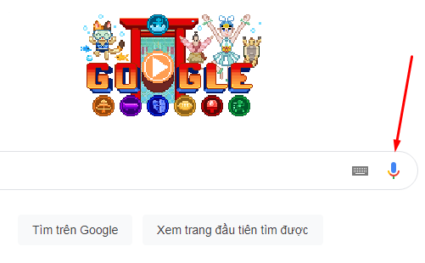
Mở rộng
Thực hành tìm kiếm thông tin bằng giọng nói
B1: Truy cập vào http://google.com
B2: Trên màn hình, trỏ chuột vào biểu tượng hình chiếc loa

Slide 13

Mở rộng
Thực hành tìm kiếm thông tin bằng giọng nói
B3: Google mời bạn nói, bạn hãy nói bất cứ cụm từ khóa nào bạn tìm kiếm

Slide 14
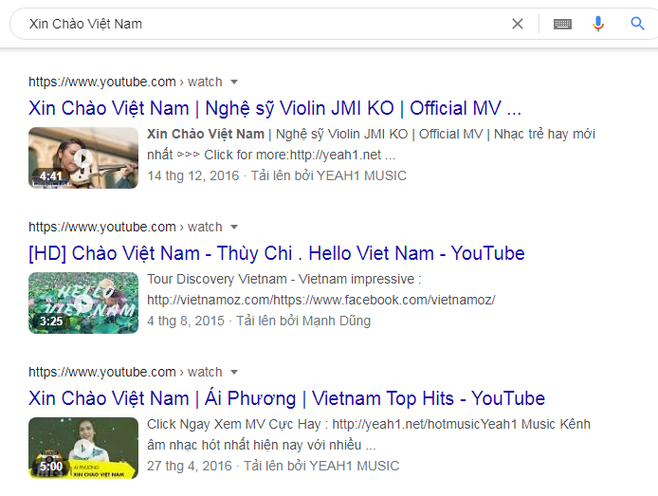
Mở rộng
Thực hành tìm kiếm thông tin bằng giọng nói
B4: Kết quả hiện ra, bạn có thể truy cập vào các trang kết quả bạn muốn

Slide 15

BÀI LUYỆN TẬP
Em hãy tìm thông tin về đặc điểm của thư rác, thư chứa virus máy tính và cách đề phòng?

Slide 16


Củng cố, dặn dò về nhà
Ôn lại các kiến thức đã học
Xem trước nội dung bài 5

Slide 17

CẢM ƠN CÁC EM!
HẸN GẶP LẠI CÁC EM TRONG TIẾT HỌC SAU

